Slide 1

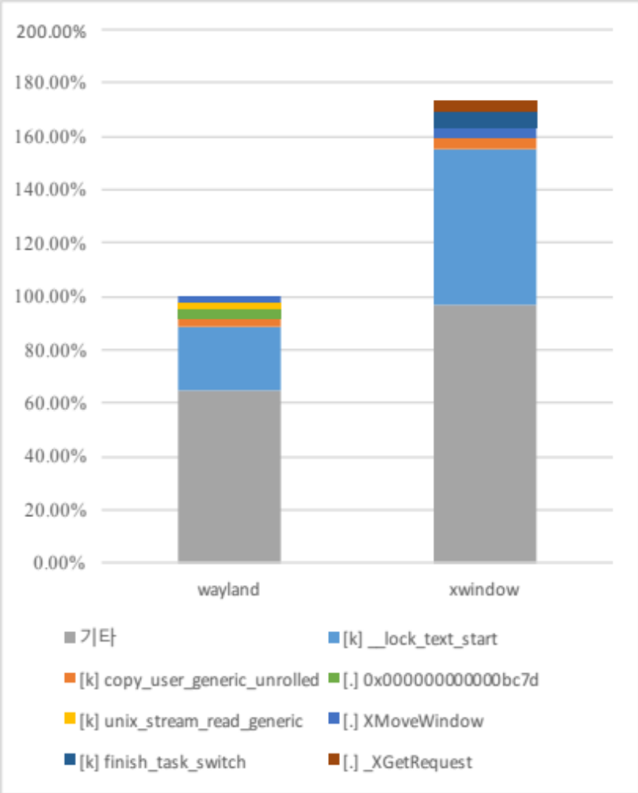
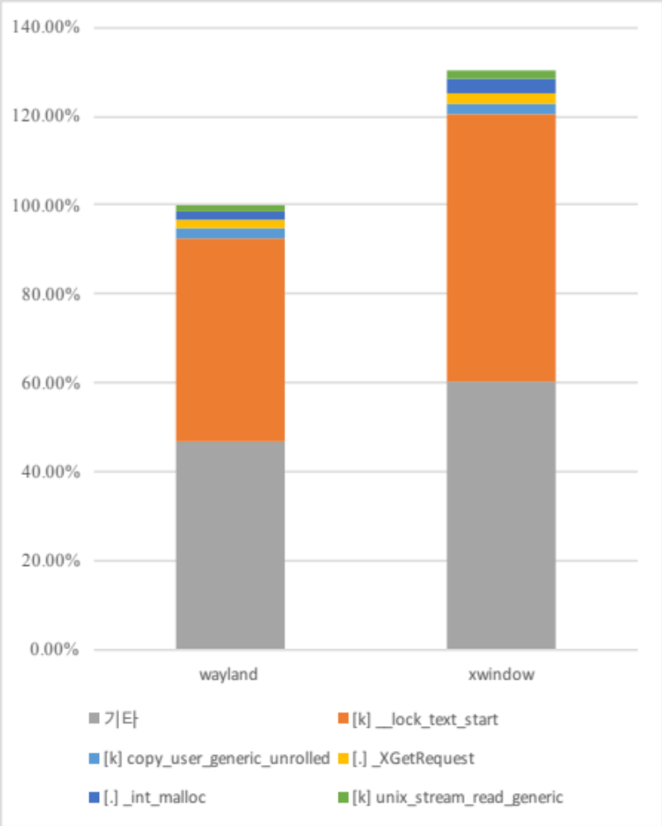
성균관대학교 소프트웨어대학
졸업작품
다중사용자 테이블탑 환경에서의
윈도우 데코레이션 방식에 따른 성능 분석
황인규
성균관대학교 소프트웨어대학
Performance Analysis of Window Decoration Method
in Multi-user Tabletop Systems
Hwang In Gyu
Sungkyunkwan University
지도 교수: 엄영익 교수님
연구실명: 분산컴퓨팅 연구실
ⓔ
ⓔ
서 론
실험 결과 및 분석
기존의 리눅스 시스템은 단일 사용자 컴퓨팅 환경에 개발되어왔다. 하지만 최근 대형 멀티 터치스크린과 같은 다중 입력을 위한 폼팩터 (Form Factor)가 등장하면서 기존의 리눅스 환경과는 다른 새로운 환경이 증가하였다. 다중 사용자 환경에서는 여러 프로세스와 여러 사용자가 상호작용하기 때문에 사용자들에게 낮은 응답시간을 제공하는 것이 중요하다. 모든 사용자의 응답시간을 최소화해 성능을 높여주기 위해서는 테이블 탑 디스플레이와 같은 환경에서 빈번하게 일어날 수 있는 윈도우 데코레이션 이벤트를 처리하는 성능이 중요하다. 이에 본 논문에서는 다중 사용자 환경에서 어떤 윈도우 데코레이션 방식이 더 효율적인지 비교 분석하였다.
실험 결과, Circulate, Create, Resize, Destroy 옵션에서는 비슷한 성능을 보였지만 Popup과 Move 옵션에서는 큰 차이를 보였다. 그림 1과 그림 2는 각각 Popup, Move 옵션으로 실험했을 때 CPU Clock을 정규화한 그래프이다.. CPU Clock이 큰 상위 5개의 함수는 따로 표현하였다. Popup 옵션에서는 __lock_text_start 함수를 X Window가 Wayland 대비 130.82% 더 호출하였고 Move 옵션에서는 X Window가 Wayland 대비 239.09% 더 호출하였다. 기타 다른 함수의 경우, 차지하는 비중이 작고 Wayland와 X Window 사이의 적은 차이를 보였다. __lock_text_start는 스핀락이 걸린 변수를 획득하기 위해서 호출되는 함수이다. X Window가 Wayland에 비해 스핀락에 대한 요청이 많아 CPU Clock이 큰 것으로 분석되었다. 전체적인 모든 벤치마크 테스트의 결과를 분석했을 때, X Window가 Wayland 보다 121.39% 만큼 CPU Clock을 더 소모하는 것을 확인하였다.
move / popup 옵션의 실험 결과 그래프
ⓔ
실험 소개
본 논문에서는 다중 사용자 환경에서 빈번하게 발생할 수 있는 윈도우(창) 크기 조절 / 종료 등의 윈도우 데코레이션 관련 이벤트들에 대해서 윈도우 데코레이션 방식이 서로 다른 Wayland(CSD)와 X Window(SSD)의 성능상의 차이를 비교하고자 한다. 벤치마크 툴로는 X11 서버 성능 테스트 프로그램인 x11perf로 벤치마크를 하였다. x11perf가 X11 서버 성능 테스트 프로그램이지만 Wayland는 X11 프로토콜에 맞게 만들어진 프로그램도 지원해야 하기 때문에 Wayland의 성능 테스트에도 사용할 수 있다. x11perf로는 벤치마크 테스트의 실행시간밖에 알 수 없기 때문에 리눅스 성능 측정 도구인 perf로 벤치마크 테스트 실행 간의 메모리 및 CPU 사용량을 측정하였다.
실험에서 사용한 x11perf 옵션
Create | 새로운 창 생성 작업
Destroy | 윈도우 창 종료 작업
Popup | 최소화, 활성화 반복 작업
Move | 윈도우 창 이동 작업
Resize | 윈도우 창 크기 조절 작업
Circulate | 윈도우 창 순회 작업
ⓔ
결론 및 향후계획
ⓔ
본 논문에서는 윈도우 데코레이션 방식이 다중사용자 환경에서 미치는 영향에 대해 분석하기 위한 실험을 진행하였다. 분석 결과 모든 테스트에서 Wayland가 좋은 성능을 보여주었다. Wayland가 다중사용자 환경에서 빈번하게 발생할 수 있는 윈도우 데코레이션 이벤트들에 대한 처리 측면에서 성능이 우수한 것을 확인하였다. 이 후의 연구에서는 X Window와 Wayland가 보인 스핀락 호출의 차이가 어디서 발생하는지 분석하고 KDE가 개발 중인 DWD(Dynamic Window Decoration) 방식에 대해서도 성능 측정 및 분석을 할 예정이다.
실험 환경
OS | Ubuntu Desktop 16.04
Kernel | Linux version 4.10.0-30-generic
CPU | Intel(R) Core(TM) i5-5257U CPU @ 2.70GHz / 2 Core
RAM | 2GB

